Slide 1





Wie sehr verletzt es?
Welche Gefühle löst Hassrede bei mir aus? > SEL > Wie sehr verletzt es?

Slide 2

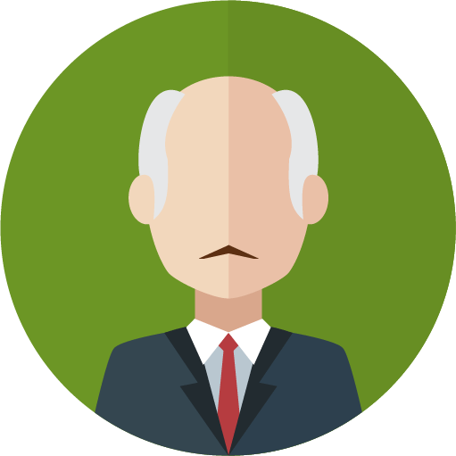


Sprecher
Sprecher
Herr Camstead
Sprecher
Jada Hayes
alias Haymaker
Politiker
Sehr aktiv in den Medien und im Internet
Aus gutem Hause
Hat eine Privatschule besucht
Gemäßigte Ansichten
Kürzlich Skandal wegen Steuerhinterziehung
Verheiratet
3 Kinder
57 Jahre alt
Sprecher
Vloggerin bei YouTube
Sehr aktiv in den Medien und im Internet
Aus der Mittelschicht
Hat eine staatliche Schule besucht
Gemäßigte Ansichten
Kürzlich Kritik für abfällige Postings über Homosexuelle und Muslime
Single
29 Jahre alt
Simon James
Fernsehmoderator, Autor, Kommentator und Journalist
Sehr aktiv in den Medien und im Internet
Aus dem Arbeitermilieu
Hat eine staatliche Schule besucht
Extreme Ansichten
Kürzlich Skandal wegen Einstellung zu Frauen
Bekannt für verächtliche, stereotype Ansichten
Kritisch gegenüber dem Staat
Verheiratet
3 Kinder
41 Jahre alt

Slide 3

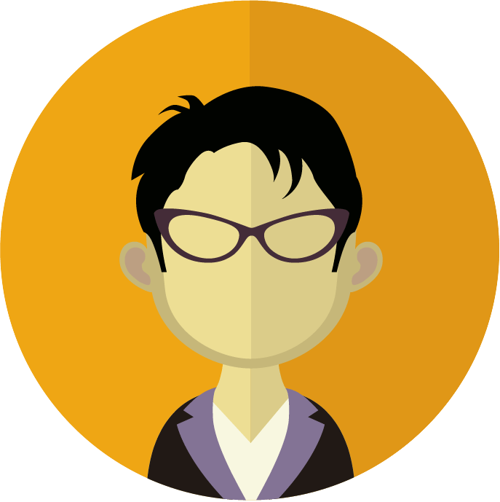
Sprecher
Sprecher
Carol Bellington-Smyth
Jin Chung
Medienstar, Journalistin und Rundfunksprecherin
Gelegentlich in den Medien und im Internet
Aus dem Arbeitermilieu
Hat eine staatliche Schule besucht
Extremere Ansichten
Aktivistin
Viermal verheiratet
Keine Kinder
73 Jahre alt
Student
Sehr aktiv in den Medien und im Internet
Aus gutem Hause
Hat eine Privatschule besucht
Gemäßigte Ansichten
In den Medien sehr bekannt für seinen klaren Standpunkt zu LGBTQ und Fettleibigkeit
Single
Keine Kinder
20 Jahre alt
Sprecher

Slide 4




Kontext
Kontext
Kontext
Kontext
Privatwohnung
Öffentliche Veranstaltung
Im Wohnzimmer
Keine Personen des öffentlichen Lebens
Alle Anwesenden sind dem Sprecher gut bekannt
Keine geplante Veranstaltung
Über 500 Menschen auf einem öffentlichen Platz
Gleichgesinnt und bereits auf einer Linie mit den Ansichten des Sprechers
Polizeipräsenz
Keine Gewalt in der Menge
Die Veranstaltung wird von Fernsehteams übertragen
Eine Rede
Eine private, geschlossene Veranstaltung
Alle Anwesenden gehören der gleichen Partei wie der Sprecher an
Brisantes politisches Umfeld
Einige bekannte Social Media-Kommentatoren und Influencer anwesend

Slide 5


Kontext
Kontext
Im Jugendzentrum
‚Privater‘ Chatroom
In einem Jugendraum
Viele Personen, viele sind dem Sprecher unbekannt
Einige haben Accounts bei YouTube und anderen Sozialen Netzwerken mit wenigen Followern
Keine geplante Veranstaltung
Kontext
Der Sprecher hat die Gruppe schon vor längerer Zeit in den Chatroom eingeladen
Sie sind online und haben jeweils mehrere öffentliche Online-Accounts

Slide 6



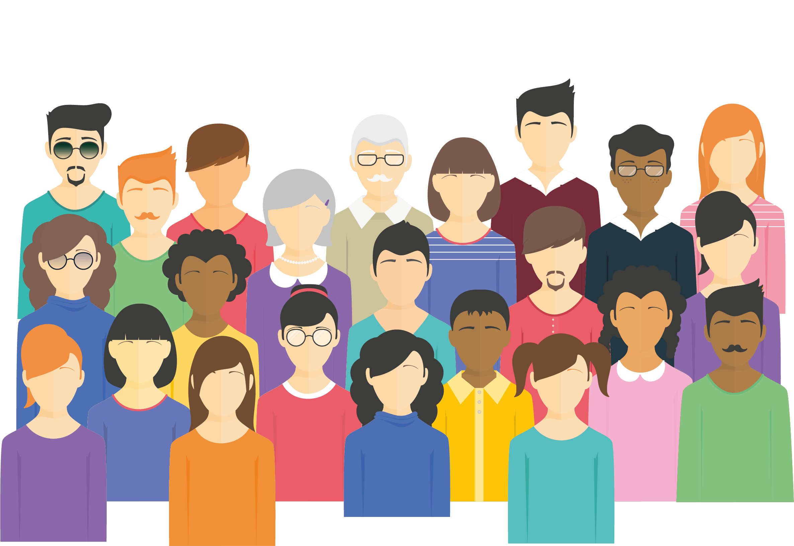
Zielgruppe
Publikum
Zielgruppe
Aktivisten
Zielgruppe
Gruppe mit loser Verbindung
Bereits bekannt dafür, dass sie öffentlich zum Thema Stellung beziehen
Vertreten ihr Anliegen lautstark
Oft in den Medien
Personen, die die gleiche Social Media-Seite gelikt haben oder in der gleichen Gruppe sind
Stimmen grundsätzlich mit Sprecher überein, aber sehr unterschiedlicher persönlicher Hintergrund
Diverse Rassen und soziale Schichten
Die breite Öffentlichkeit
Viele verschiedene Perspektiven, Ansichten und Standpunkte
Alle identifizieren sich entweder mit der Gruppe des Sprechers oder der Gegenseite
Aus allen Gesellschaftsschichten

Slide 7
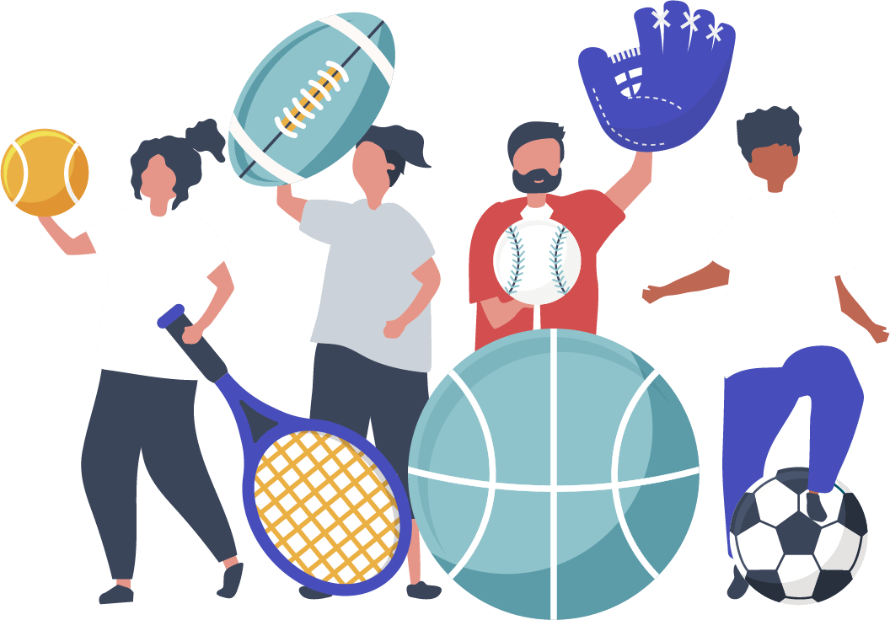

Zielgruppe
Zielgruppe
Vereinsmitglieder
Freundeskreis
Alle teilen ein gemeinsames Hobby, das aber nichts mit dem Thema des Sprechers zu tun hat
Alter und Hintergrund sehr gemischt
Zielgruppe
Die Gruppe ist dem Sprecher vertraut
Sie reden viel und lange über alle möglichen Themen
Weitgehend ähnlicher Hintergrund

Slide 8




Ziel
Ziel
Ziel
Ziel
Gruppe der Gesellschaft
Dem Sprecher bekannte Person
Teilen ein oder mehrere Merkmal(e)
Nimmt bei anderen kein Blatt vor den Mund, engagiert sich aber bei einer karitativen Einrichtung
Person in den öffentlichen Medien
Hat vor kurzem zu Thema klar seine Meinung gesagt

Slide 9

Ziel
Ziel
?
Dem Sprecher
unbekannte Person
Einwohner eines Landes
Ziel
Alles Wissen über diese Person stammt von Dritten oder aus den Medien
Die Einwohner eines Landes

Slide 10

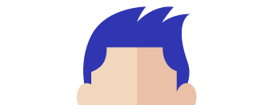


Merkmale
Merkmale
Merkmale
Merkmale
Blaue Haare
LGBTQ+
Dieses Merkmal umfasst folgende Personenkreise:
  Lesbisch
  Schwul
  Bisexuell
  Transgender
  Unklare Identität
  Und andere
Dieses Merkmal umfasst alle Personen mit blauen Haaren. Es kann lang, kurz, natürlich oder gefärbt sein. Das Alter dieser Personen ist sehr breit gefächert.
Freak
Dieses Merkmal umfasst Personen, die nur ein bestimmtes Thema im Kopf haben und sich extrem gut damit auskennen. Sie können auch geringe Sozialkompetenzen oder wenig Modebewusstsein haben. Personen aus dieser Gruppe sprechen oft obsessiv oder in technischen Details über ihre Leidenschaft .

Slide 11






Merkmale
Merkmale
Behinderung
Religion
Dieses Merkmal umfasst Personen mit einer körperlichen oder geistigen Beeinträchtigung, die ihr Leben langfristig oder erheblich beeinflusst.
Dieses Merkmal umfasst alle Personen, die sich einer bestimmten Religion zugehörig fühlen, nicht glauben oder die Existenz von Religion hinterfragen, z. B.:
  Juden (Judentum)
  Muslime (Islam)
  Atheisten (glauben nicht an Gott)
Merkmale

Slide 12








www.hackinghate.eu
#SELMA_eu

